Slide 1
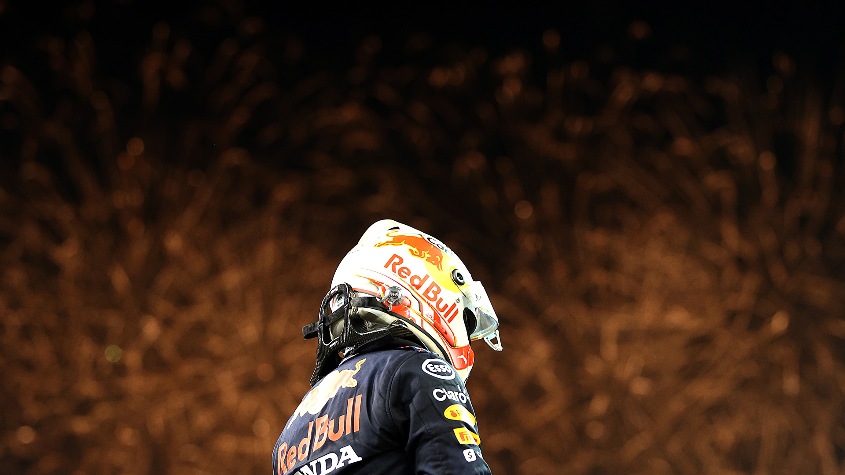
Max Verstappen
Arif, Dinand, Ian en Safae

Slide 2
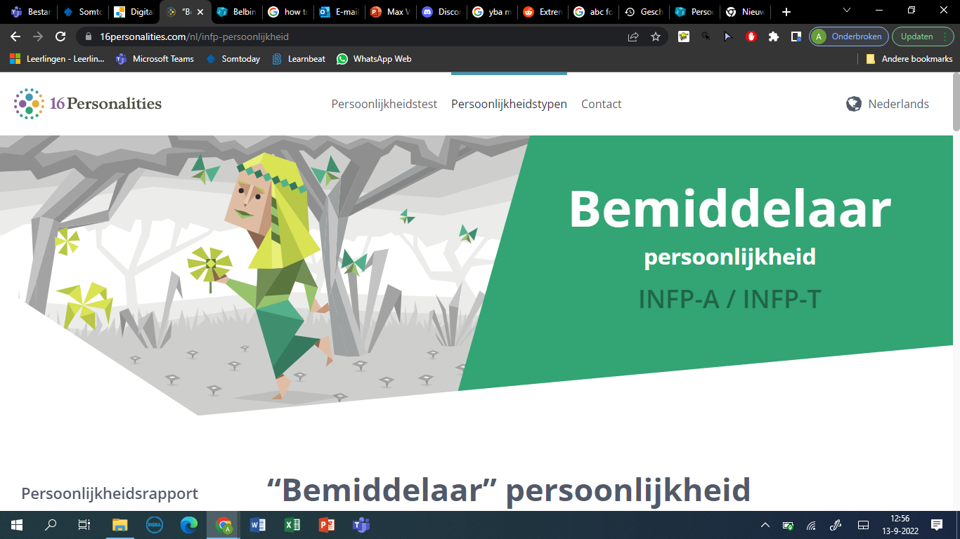
Persoonlijkheid: Arif

Slide 3
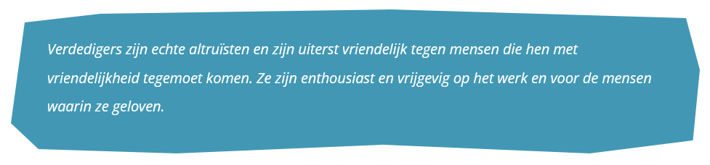
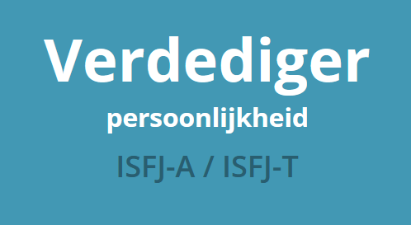
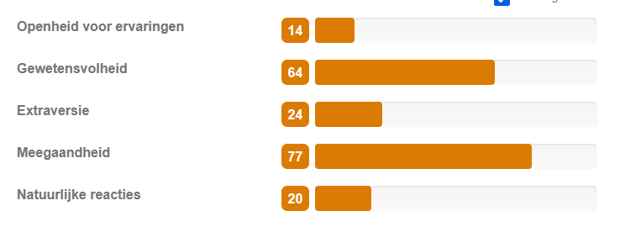
Persoonlijkheid: Ian

Slide 4
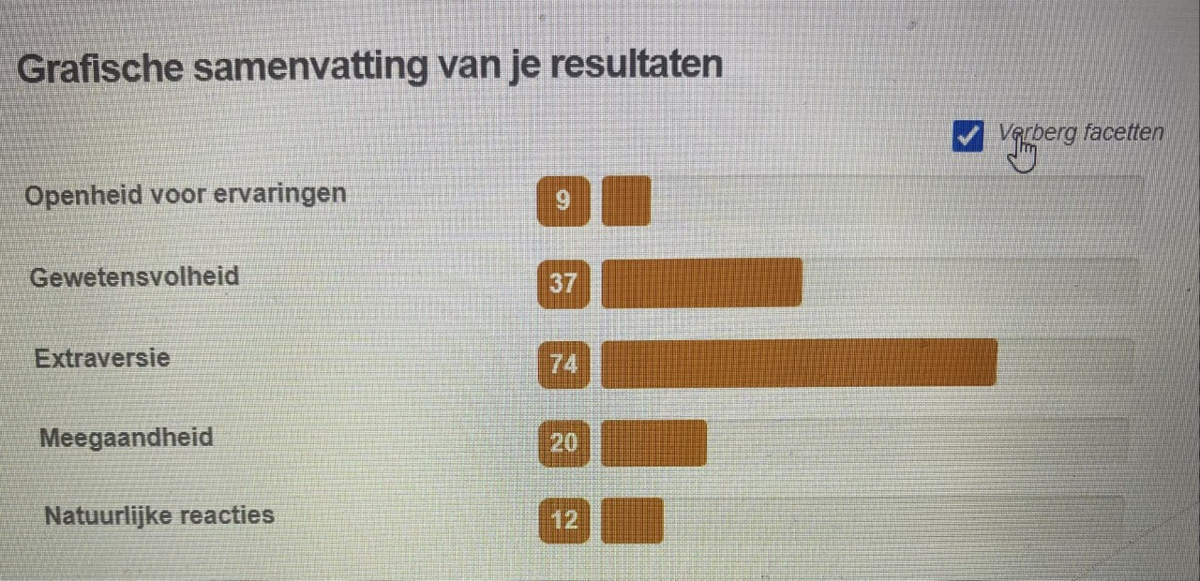
Consul
Personality
ESFJ-A / ESFJ-T
Dinand van Neste
Good at Connecting with Others
Reluctant to Innovate or Improvise

Slide 5
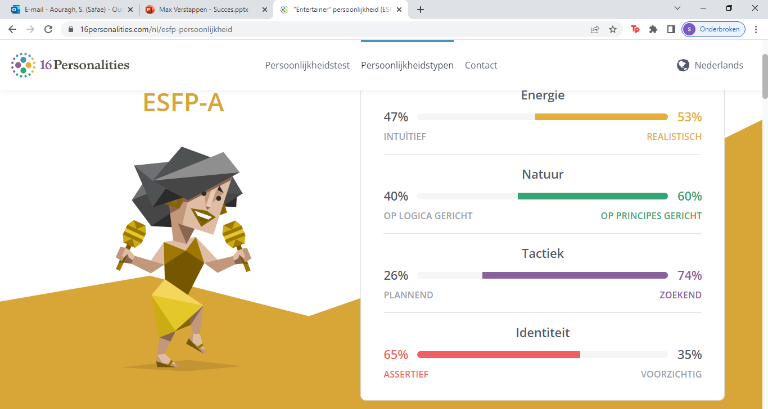
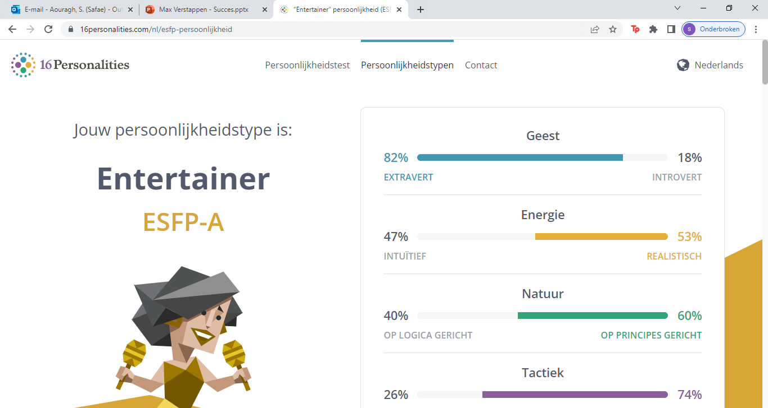
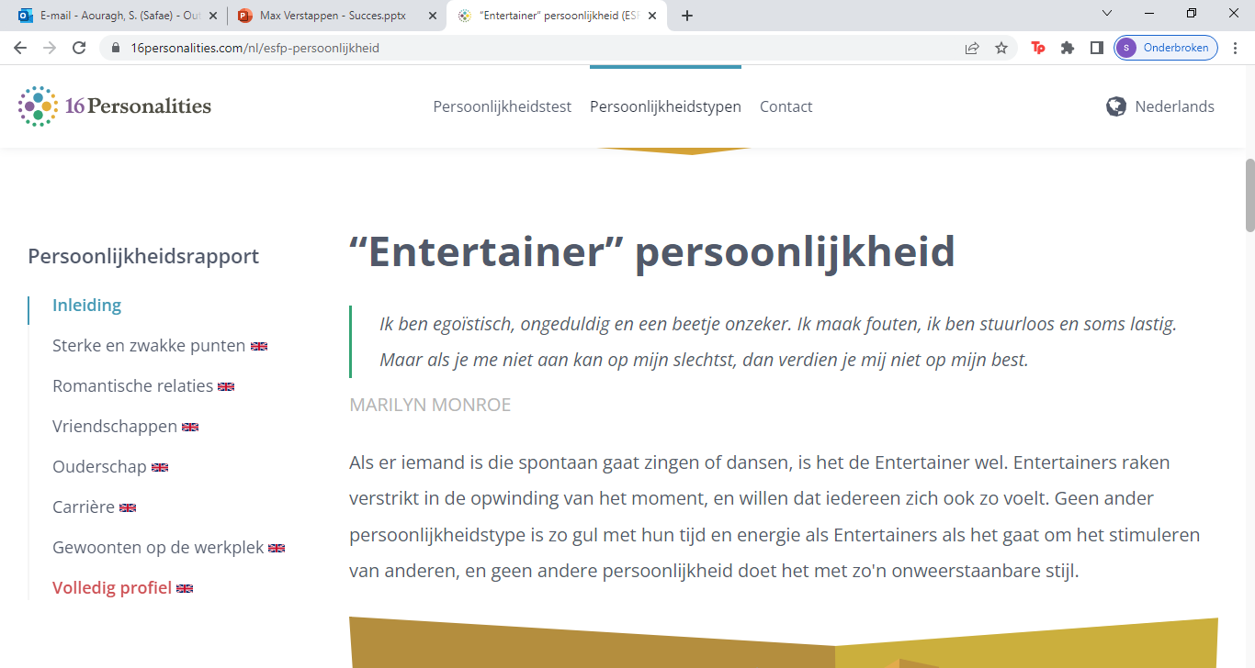
Persoonlijkheden: Safae – test 1

Slide 6
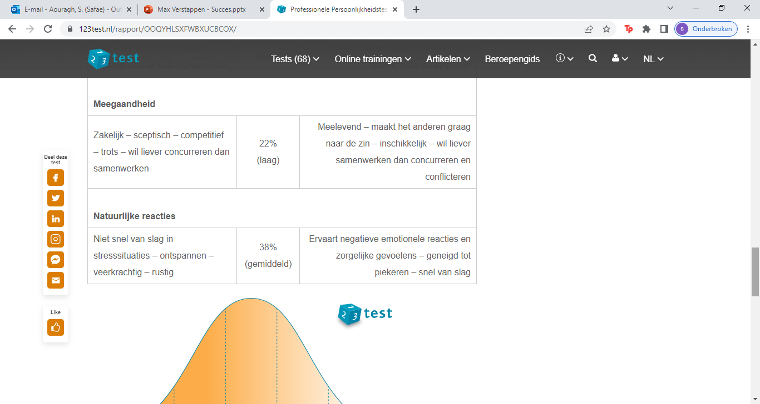
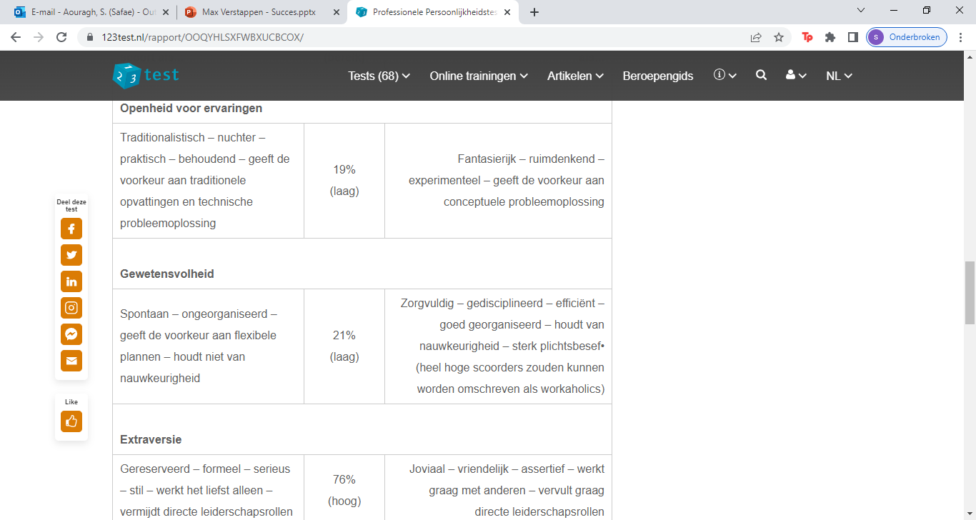
Persoonlijkheiden:
Safae- test 2

Slide 7

Wat maakt een persoon succesvol?
Doelen stellen
Doorzettingsvermogen
Motivatie
Positiviteit
Invloed

Slide 8
Bronvermelding
https://www.sportscience.blog/2016/12/02/waarom-is-max-verstappen-zo-goed
https://www.16personalities.com/nl
https://www.123test.nl/
https://www.nrc.nl/brandedcontent/carriere/de-7-eigenschappen-van-meer-succesvolle-mensen

